Slide 1
Ingeniería de Software
Redes de Petri

Slide 2
Técnicas de Especificación de Requerimientos Dinámicas
Redes de Petri
Fueron inventadas por Carl Petri en la Universidad de Bonn, Alemania Occidental.
Utilizadas para especificar sistemas de tiempo real en los que son necesarios representar aspectos de concurrencia.
Los sistemas concurrentes se diseñan para permitir la ejecución simultánea de componentes de programación, llamadas tareas o procesos, en varios procesadores o intercalados en un solo procesador.

Slide 3
Técnicas de Especificación de Requerimientos Dinámicas – Redes de Petri
Las tareas concurrentes deben estar sincronizadas para permitir la comunicación entre ellas (pueden operar a distintas velocidades, deben prevenir la modificación de datos compartidos o condiciones de bloqueo).
Pueden realizarse varias tareas en paralelo, pero son ejecutados en un orden impredecible.
Éstas NO son secuenciales.

Slide 4
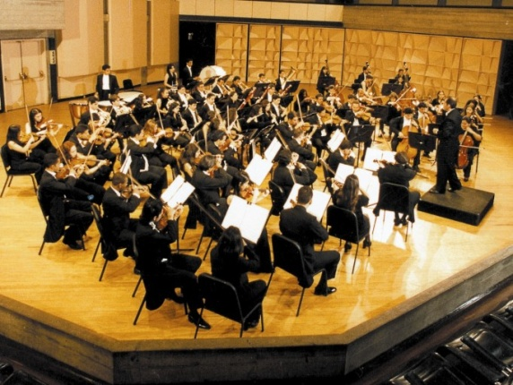
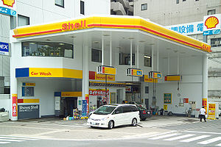
Técnicas de Especificación de Requerimientos Dinámicas – Redes de Petri
Sincronización
Orquesta sinfónica
Compartir archivos
Las tareas que ocurren en paralelo y se necesita alguna forma de controlar los eventos para cambiar de estado
Estación de servicios

Slide 5
Técnicas de Especificación de Requerimientos Dinámicas – Redes de Petri
EVENTOS o ACCIONES
ESTADOS o CONDICIONES
Los eventos se representan como transiciones (T).
Los estados se representan como lugares o sitios (P).

Slide 6
Técnicas de Especificación de Requerimientos Dinámicas – Redes de Petri
Caso más simple:
f(EstadoA, Evento) -> EstadoS
Se requieren varios eventos para pasar de un estado a otro. Los eventos NO ocurren en un orden determinado.
f(EstadoA, Even1,Even2...EvenN)->EstadoS
Se requieren varios eventos para habilitar el paso del estado a otros varios estados que se ejecutan en paralelo.
f(EstadoA, Even1,Even2...EvenN)-> Estado1, Estado2…, EstadoN

Slide 7
Técnicas de Especificación de Requerimientos Dinámicas – Redes de Petri
Una estructura de Red de Petri es una 4-upla
C=(P, T, I, O)
Definición formal
Lugares
P={P1,P2,...Pm}
Función de entrada
I : T P
Función de salida
O:P T
Transiciones
T={T1,T2,...Tn}
Multigrafo (de un nodo puede partir más de un arco), bipartito, dirigido

Slide 8
Técnicas de Especificación de Requerimientos Dinámicas – Redes de Petri
Los arcos indican a través de una flecha la relación entre sitios y transiciones y viceversa.
A los lugares se les asignan tokens (fichas) que se representan mediante un número o puntos dentro del sitio. Esta asignación de tokens a lugares constituye la marcación.
Luego de una marcación inicial se puede simular la ejecución de la red. El número de tokens asignados a un sitio es ilimitado.

Slide 9
Técnicas de Especificación de Requerimientos Dinámicas – Redes de Petri
I:T→P O:T→P
I(t1)={P1} O(t1)={P2,P3,P5}
I(t2)={P2,P3,P5} O(t2)={P5}
I(t3)={P3} O(t3)={P4}
I(t4)={P4} O(t4)={P2,P3}

Slide 10
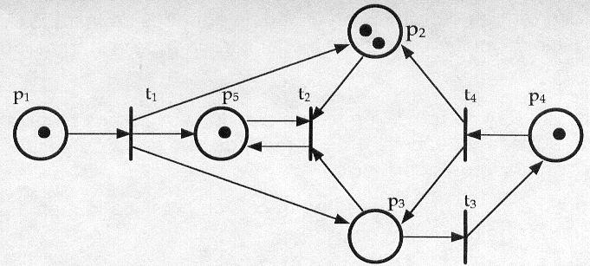
Técnicas de Especificación de Requerimientos Dinámicas – Redes de Petri
M(P1,P2,P3,P4,P5)=(1,2,0,1,1)

Slide 11
Técnicas de Especificación de Requerimientos Dinámicas – Redes de Petri
El conjunto de tokens asociado a cada estado sirve para manejar la coordinación de eventos y estados.
Una vez que ocurre un evento, un token puede “viajar” de uno de los estados a otro.
Las reglas de disparo provocan que los tokens “viajen” de un lugar a otro cuando se cumplen las condiciones adecuadas.
La ejecución es controlada por el número y distribución de los tokens.

Slide 12
Técnicas de Especificación de Requerimientos Dinámicas – Redes de Petri
La ejecución de una Red de Petri se realiza disparando transiciones habilitadas.
Una transición está habilitada cuando cada lugar de entrada tiene al menos tantos tokens como arcos hacia la transición.
Disparar una transición habilitada implica remover tokens de los lugares de entrada y distribuir tokens en los lugares de salida (teniendo en cuenta la cantidad de arcos que llegan y la cantidad de arcos que salen de la transición).

Slide 13
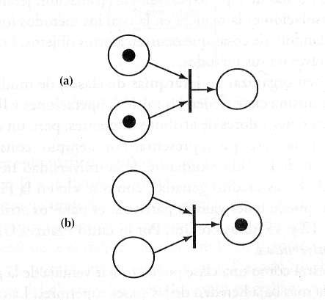
Técnicas de Especificación de Requerimientos Dinámicas – Redes de Petri
Transiciones
La transición está habilitada
La transición no está habilitada

Slide 14
Técnicas de Especificación de Requerimientos Dinámicas – Redes de Petri
La ocurrencia de los eventos (transiciones) depende del estado del sistema.
Una condición puede ser V (con token) o F (sin token)
La ocurrencia de un evento está sujeta a que se den ciertas condiciones (pre) y al ocurrir el evento causa que se hagan verdaderas las post-condiciones.
Las RP son asincrónicas y el orden en que ocurren los eventos es uno de los permitidos
La ejecución es NO DETERMINÍSTICA
Se acepta que el disparo de una transición es instantáneo.

Slide 15
Paralelismo
P0
P1
P2
P3
P4
P5
P6
P7

Slide 16

Técnicas de Especificación de Requerimientos Dinámicas – Redes de Petri
Sincronización
Para que varios procesos colaboren en la solución de un problema es necesario que compartan información y recursos pero esto debe ser controlado para asegurar la integridad y correcta operación del sistema.

Slide 17
Técnicas de Especificación de Requerimientos Dinámicas – Redes de Petri
Expresión de exclusión mutua
P0
P1
P2
P3
P4

Slide 18
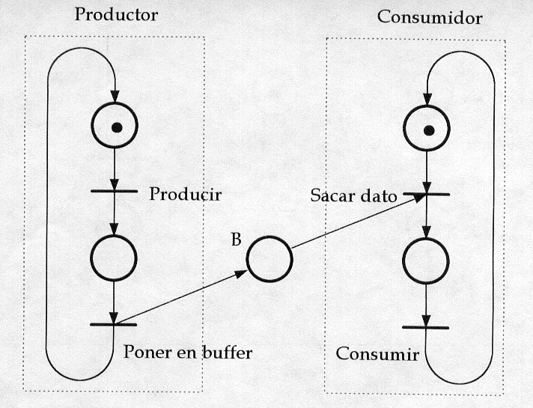
Técnicas de Especificación de Requerimientos Dinámicas – Redes de Petri
Productor - Consumidor

Slide 19
Técnicas de Especificación de Requerimientos Dinámicas – Redes de Petri
Condición de bloqueo
P0
P1
P2
P3
T1
T2

Slide 20
Redes de Petri - Ejercicio
Los autos llegan a una estación de servicios para cargar combustible. La estación sólo posee lugar de espera para cinco autos. De no haber lugar quedará esperando fuera de la estación, hasta que se libere un lugar y pasará a esperar adentro. La estación tiene tres surtidores. Cada surtidor atiende de un auto a la vez. Una vez finalizada la carga, los autos pasan a esperar que se libere una de las dos cajas. Las cajas atienden de un auto a la vez. Una vez que ha realizado el pago, el auto se retira.

Slide 21



3 Surtidores
1 auto por surtidor
Cola de espera
para pagar (sin limite)
5 Lugares de espera
Los autos
llegan y esperan
2 cajas
Pasan uno por vez
Los autos llegan a una estación de servicios para cargar combustible. La estación sólo posee lugar de espera para cinco autos. De no haber lugar, quedará esperando fuera de la estación.

Slide 22
3 Surtidores
1 auto por surtidor
Cola de espera
para pagar (sin limite)
5 Lugares de espera
Los autos
llegan y esperan
2 cajas
Pasan uno por vez
La estación tiene tres surtidores. Cada surtidor atiende de a un auto a la vez.

Slide 23
3 Surtidores
1 auto por surtidor
Cola de espera
para pagar (sin limite)
5 Lugares de espera
Los autos
llegan y esperan
Se retira
2 cajas
Pasan uno por vez
Finalizada la carga, los autos pasan a esperar que se libere una de las dos cajas. Las cajas atienden de un auto a la vez. Una vez que ha realizado el pago, el auto se retira.

Slide 24
3 Surtidores
1 auto por surtidor
Cola de espera
para pagar (sin limite)
5 Lugares de espera
Los autos
llegan y esperan
Se retira
…
Se retira
2 cajas
Pasan uno por vez

Slide 25
.
.
..
.
Surtidor Libre
Surtidor Ocupado
Surtidor Ocupado
Sin restricciones
.
Surtidor Libre
con restricción de un auto
Surtidor Ocupado
con restricción de un auto

Slide 26
Exclusión mutua para
el acceso a los surtidores y las cajas
3 Surtidores
1 auto por surtidor
.
5 Lugares de espera
Cola de espera
para pagar (sin limite)
Los autos
llegan y esperan
Se retira
…
Se retira
2 cajas
Pasan uno por vez
..
…
Generador de token
Simula la llegada de los autos
Los autos de acumulan en un sitio
El sitio permite
acumular 5 autos
El sitio permite
acumular autos

Slide 27
3 Surtidores
1 auto por surtidor
Cola de espera
para pagar (sin limite)
5 Lugares de espera
Los autos
llegan y esperan
Para entrar en
la estación
.
Se retira
.
.
..
…
Se retira
.
2 cajas
Pasan uno por vez
.

